Slide 1
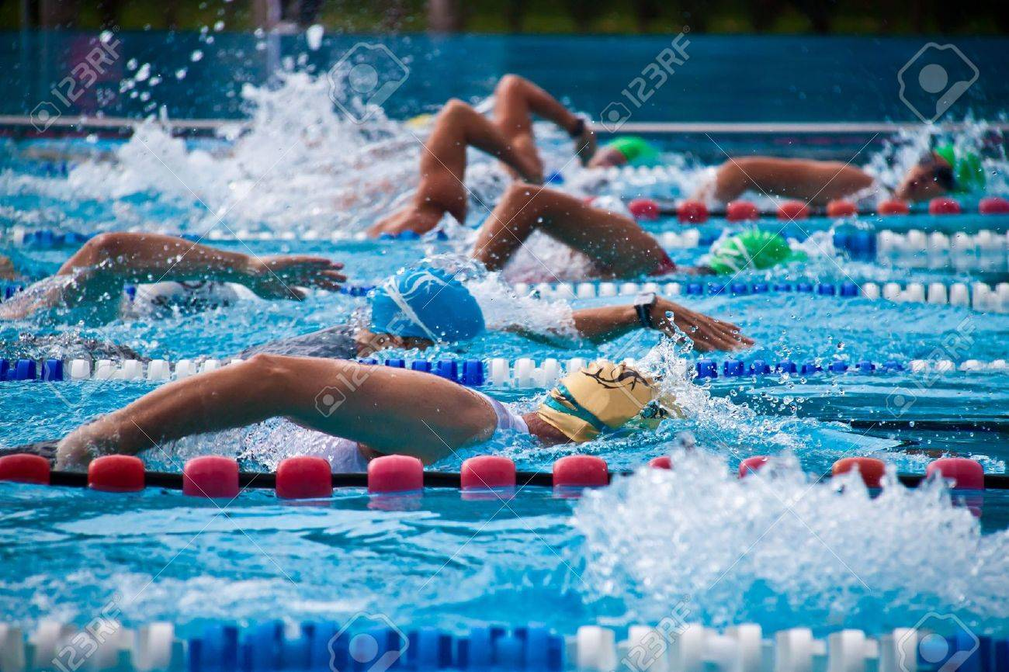
Отчёт о работе МАОУ ДО ДЮСШ плавания «Касатка» г.Казани
за 2018год

Slide 2
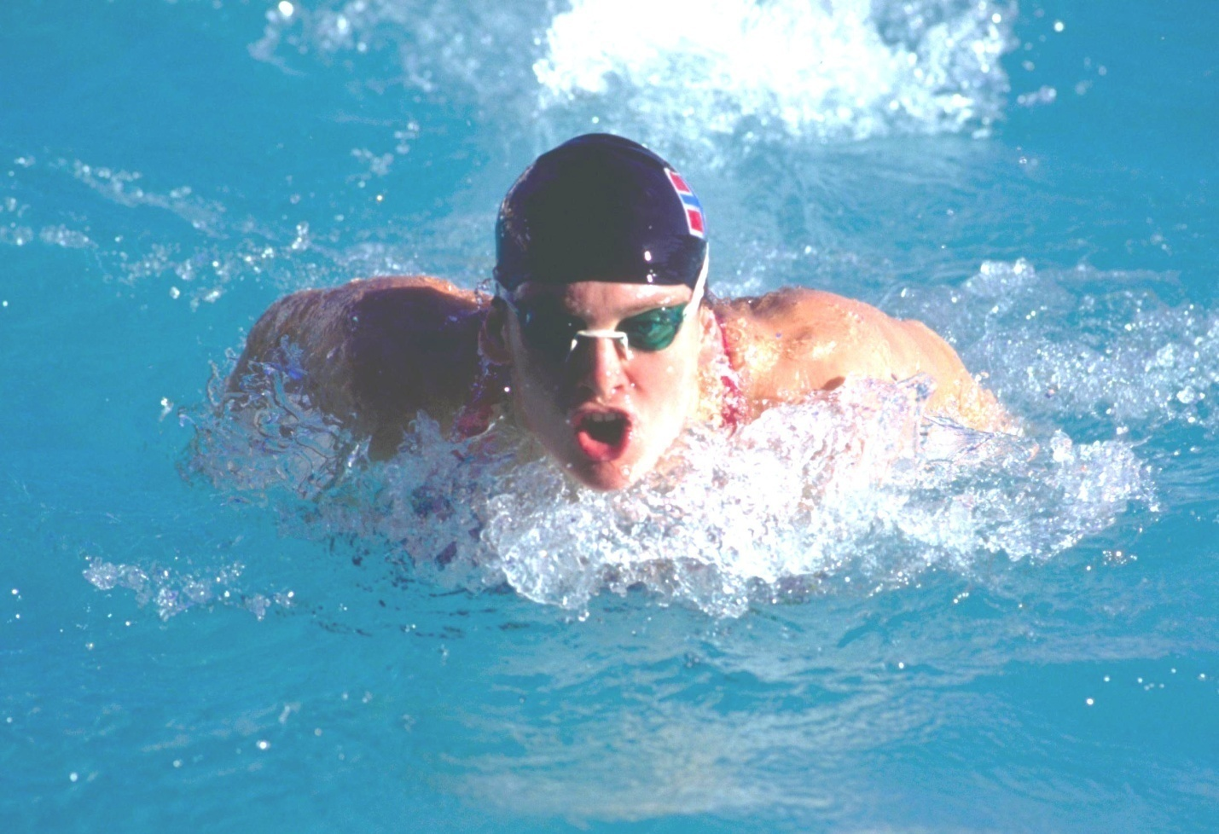
 | 14 штатных 2 совмещение (внутреннее) 1 внешний совместитель
 | высшее профессиональное – 14 среднее профессиональное - 3
 | высшая – 2 первая – 3 СЗД - 8
Тренерский
состав
17 тренеров
Образование
Квалификационные категории
Звание «Мастер спорта» по плаванию – 2 человека
Заслуженный работник физической культуры РТ – 1человек
Отличник физической культуры и спорта РТ – 3 человека

Slide 3

Инструкторы-методисты
Замалютдинова Альбина Муратовна
образование высшее профессиональное
высшая квалификационная категория
по должности «тренер-преподаватель»
спортивный судья 1 категории
Кандидат биологических наук
Хузина Завгария Нагитовна
образование высшее профессиональное
СЗД по должности «инструктор-методист»
спортивный судья 2 категории

Slide 4

Руководство спортивной школы
Директор – Ионов Игорь Николаевич
образование высшее профессиональное
СЗД по должности «директор»
первая квалификационная категория
по должности «тренер-преподаватель»
спортивный судья 1 категории
Заместитель директора по УВР – Зубарева Марина Юрьевна
образование высшее профессиональное
высшая квалификационная категория
по должности «инструктор-методист»
спортивный судья 2 категории

Slide 5
Сравнительный анализ тренерских кадров
Год | Количество тренеров |  |  | Образование |  |  |  | Категория |  |  | Стаж |  | Возраст
 | штат | совместитель |  | высшее | среднее професс |  |  | высшая |  | первая | до 5лет | свыше 10лет | до 30лет | свыше 30лет
2017 | 12 | 1* |  | 11 | 2 |  |  | 2 |  | 3 | 4 | 9 | 4 | 9
Средняя заработная плата - 35 096,87 рублей
2018 | 14 |  | 2*/1 | 14 |  | 3 | 2 |  | 3 |  | 7 | 10 | 7 | 10
Средняя заработная плата – 40 877, 78 рублей
Примечание: * внутреннее совмещение по должности
тренер-преподаватель имеет директор, инструктор-методист

Slide 6
АНАЛИЗ КОМПЛЕКТОВАНИЯ
Учебный год | Количество учащихся | Количество групп | Количество разрядников
2017-2018 | 478 | 31 | 292
2018-2019
Отделение плавания | 480 | 33 | 315
Отделение синхронного плавания | 41 | 4 | 41
всего | 521 | 37 | 356

Slide 7
Участие в
соревнованиях
Уровень соревнований | 2017 |  |  | 2018
 | количество соревнований | кол-во участников | кол-во призовых мест | количество соревнований | количество участников | кол-во призовых мест
Международный | 3 | 3 | 6 | 3 | 9 | 4
Всероссийский | 7 | 24 | 6 | 10 | 39 | 10
Региональный | 2 | 15 | 11 | 2 | 13 | 17
Республиканский | 6 | 294 | 60 | 6 | 240 | 74
Муниципальный | 1 | 93 | 53 | 1 | 86 | 60
Матчевые встречи | 9 | 305 | 123 | 12 | 557 | 201
Внутришкольный | 13 | 2410 |  | 12 | 2232
Итого | 41 | 3144 | 259 | 46 | 3176 | 366

Slide 8
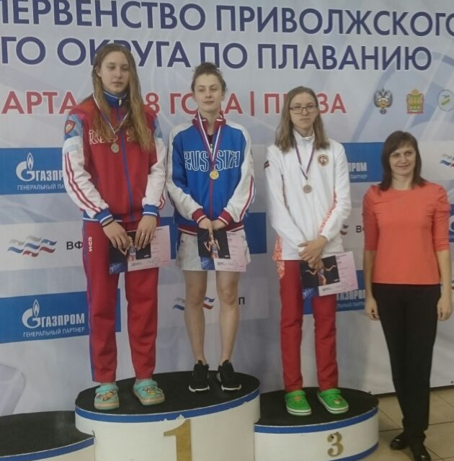
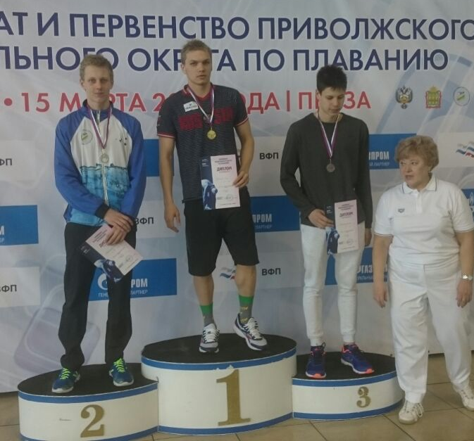
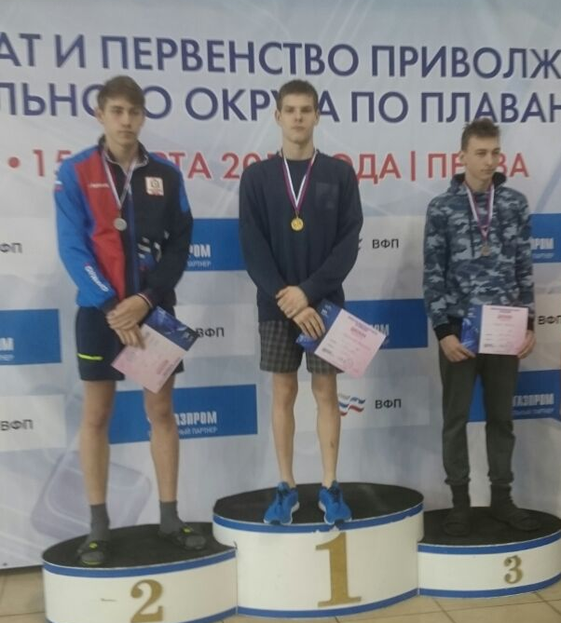
Чемпионат
и Первенство ПФО
12-15 марта 2018г.
Мастер Спорта
Довженко Ксения
50м баттерфляй
1 место
Дистанция 200м брасс
1 место
Мастер Спорта
Максимов Константин
МСМК, Куимов Егор
дистанция
100м баттерфляй
1 место

Slide 9
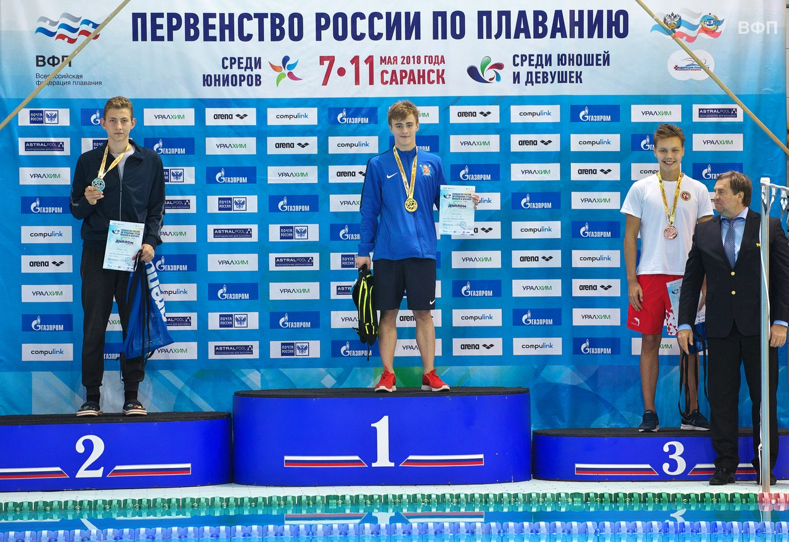
Мастер спорта Филиппов Артём, 2002г.р.
дистанция 400м комплекс – 3 место

Slide 10
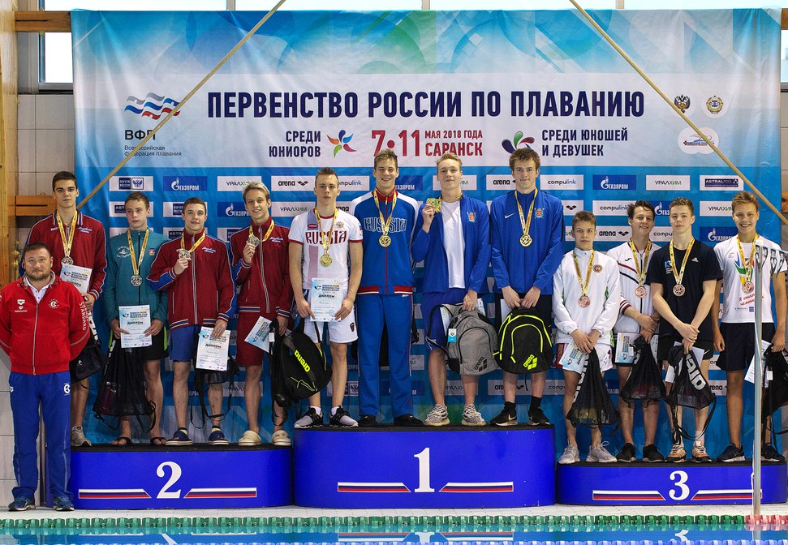
Сборная команда Республики Татарстан,
4х200м вольный стиль - 3 место

Slide 11
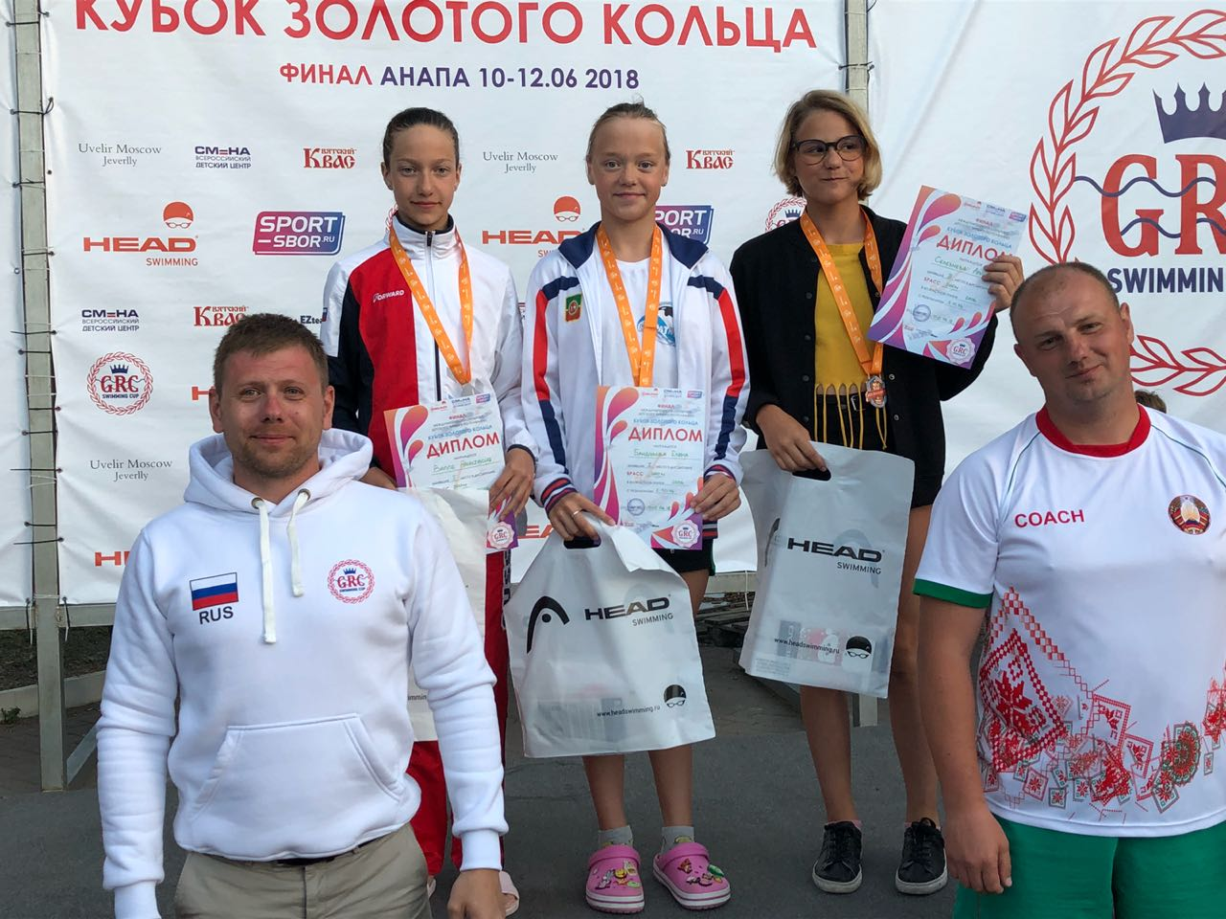
Кубок Золотого Кольца, КМС, Бандукова Елена, 2006г.р. Победительница
на дистанциях 100м брасс, 200м брасс, 200м комплекс

Slide 12
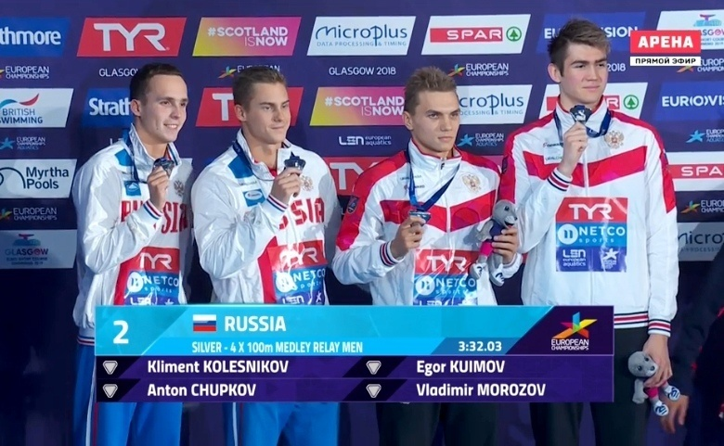
Чемпионат Европы, 03-09.08.2018, г.Глазго
Комбинированная эстафета 4х100м
сборная России 2 место

Slide 13
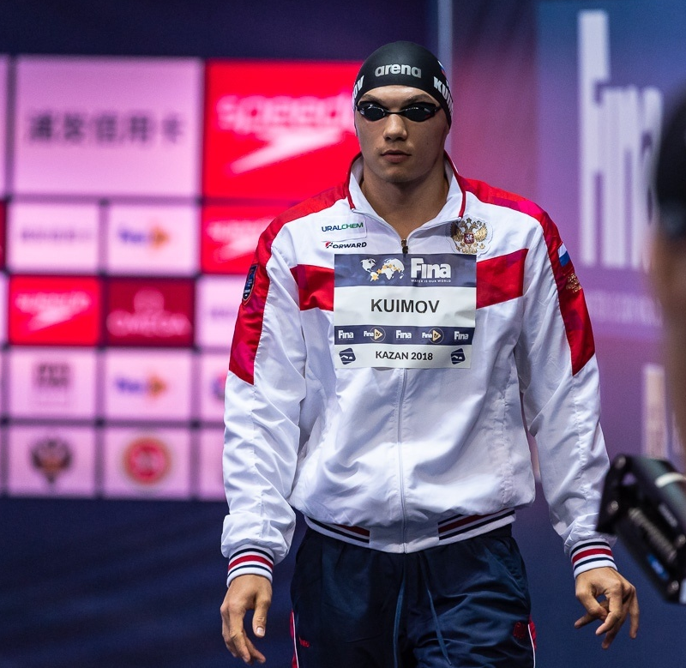
МСМК Куимов Егор
Кубок Мира
1 этап
07-09.09.2018
г.Казань
Дистанция
100м баттерфляй
2 место
4х100м
смешанная
комбинированная
2 место

Slide 14
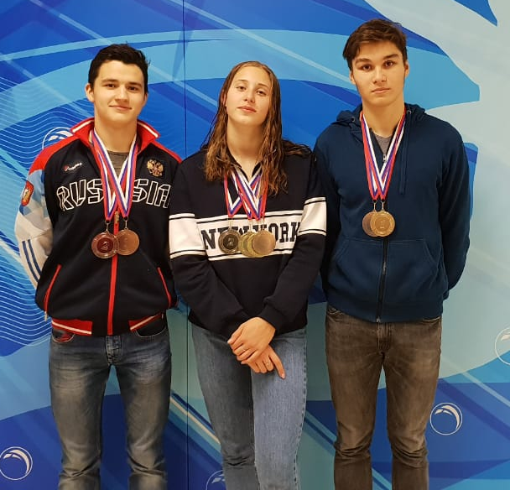
Чемпионат и первенство ПФО (25м)
16-19.10.2018
г.Саранск
Мастер спорта Довженко Ксения
50м баттерфляй – 1 место
100м баттерфляй -3 место
4х50м комбинированная – 1 место
4х50м комбинированная
смешанная -2 место
Мастер спорта
Исламов Ильфат
50м на спине – 1 место
100м на спине – 3 место
Кандидат в мастера спорта
Зайнуллин Альберт
50м баттерфляй – 3 место
100м баттерфляй – 2 место
Победители и призеры

Slide 15
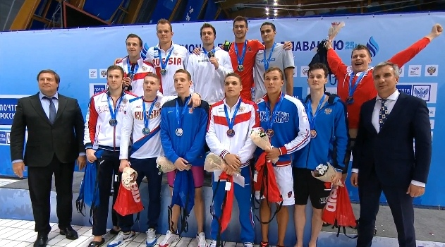
Чемпионат России (25м), 07-12.11.2018, г.Казань
Мастер спорта
Довженко Ксения
4х50м вольный стиль
3 место
в составе сборной РТ
Сборная команда Республики Татарстан, бронзовый призёр
в эстафетном плавании 4х200м вольный стиль.
Состав команды: А.Красных, Е.Куимов, Э.Максумов, Г.Тарасевич

Slide 16
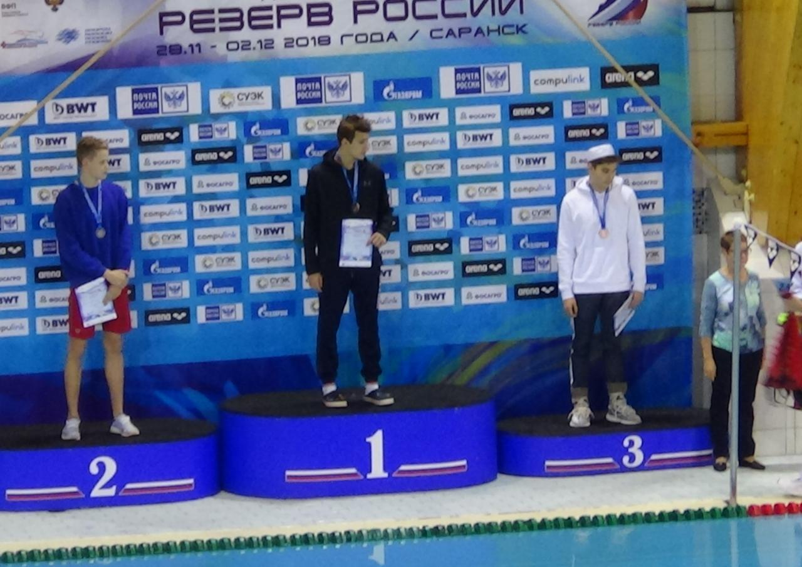
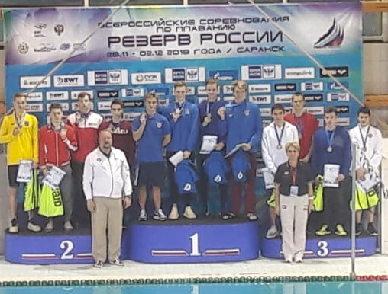
Всероссийские соревнования по плаванию «Резерв России» среди юношей
2000-2003гг.р, и девушек 2001-2005гг.р., 28.11-02.12.2018 г.Саранск
Мастер спорта
Исламов Ильфат, 2002г.р.
дистанция 50м на спине
3 место
Сборная РТ , эстафета
4х50м комбинированная
З место.
Состав команды: И.Исламов
А.Зайнуллин, И.Зилаев,
Г.Квернадзе

Slide 17
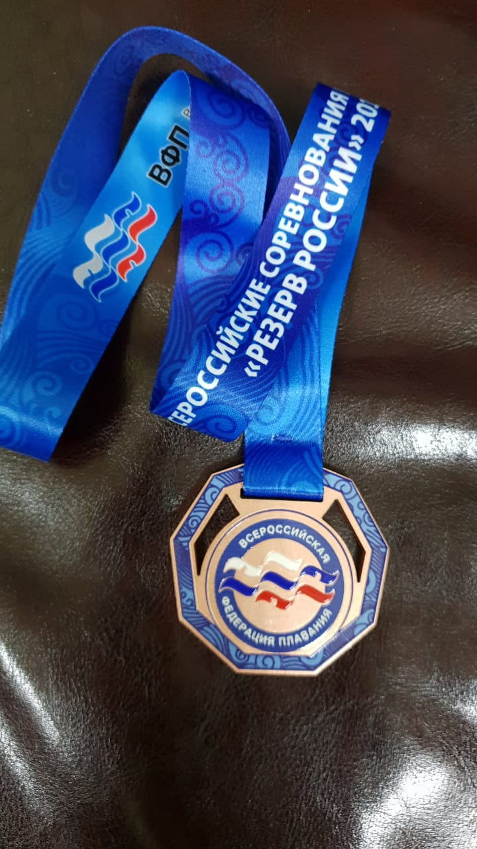
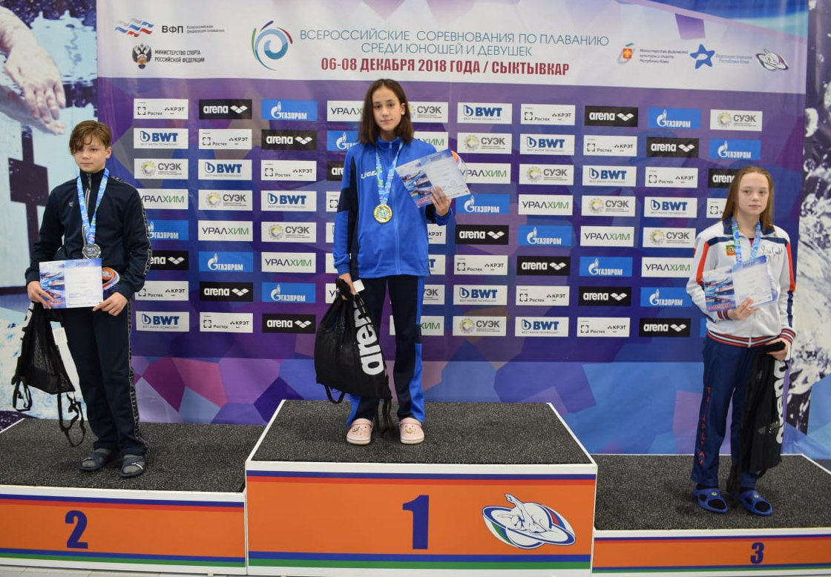
Всероссийские соревнования по плаванию
среди юношей 2004-2005гг.р. и
девушек 2006-2007гг.р.
06-08.12.2018 г.Сыктывкар
Кандидат в мастера спорта
Бандукова Елена, 2006г.р.
бронзовый призёр
на дистанции 200м брасс

Slide 18
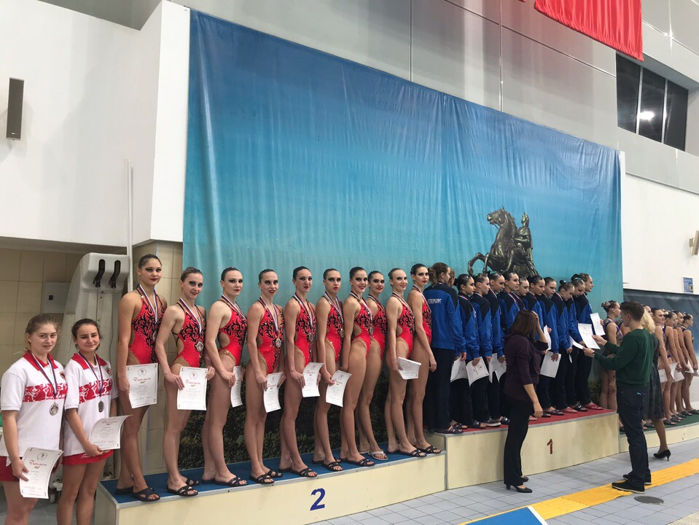
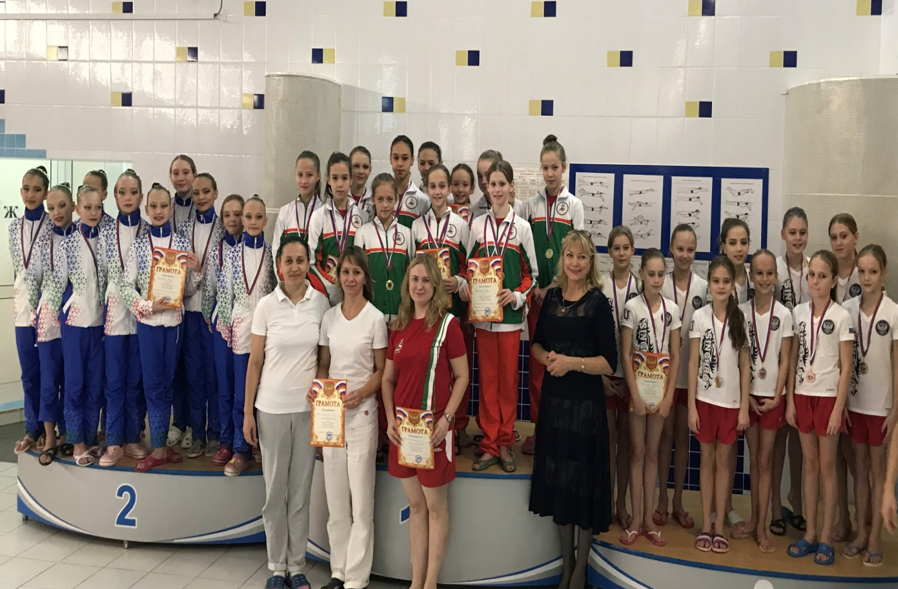
Первенство ПФО 05-09.11.2018
г.Самара
программа – группа
2 место
девочки 2006-2008гг.р.
Кубок РФ, 20-24.11.2018
г.Санкт-Петербург
программа- комби
Мастер спорта
Кичаева Диана
2 место
в составе сборной РТ

Slide 19
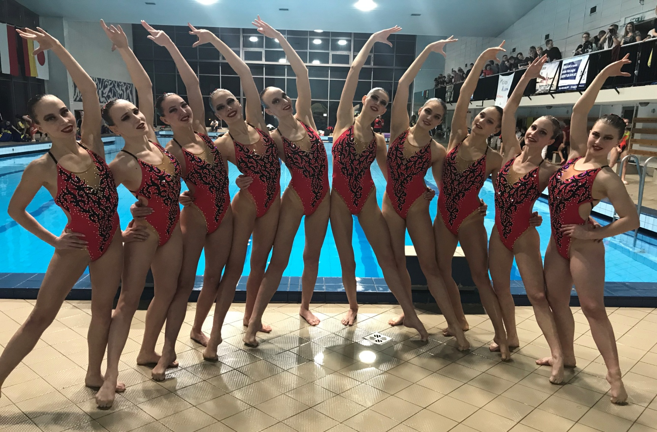
Международные соревнования г.Прага 30.11-02.12.2018г.
Мастер спорта Кичаева Диана, 2000 г.р. 1 место, программа –комби
в составе сборной Республики Татарстан

Slide 20
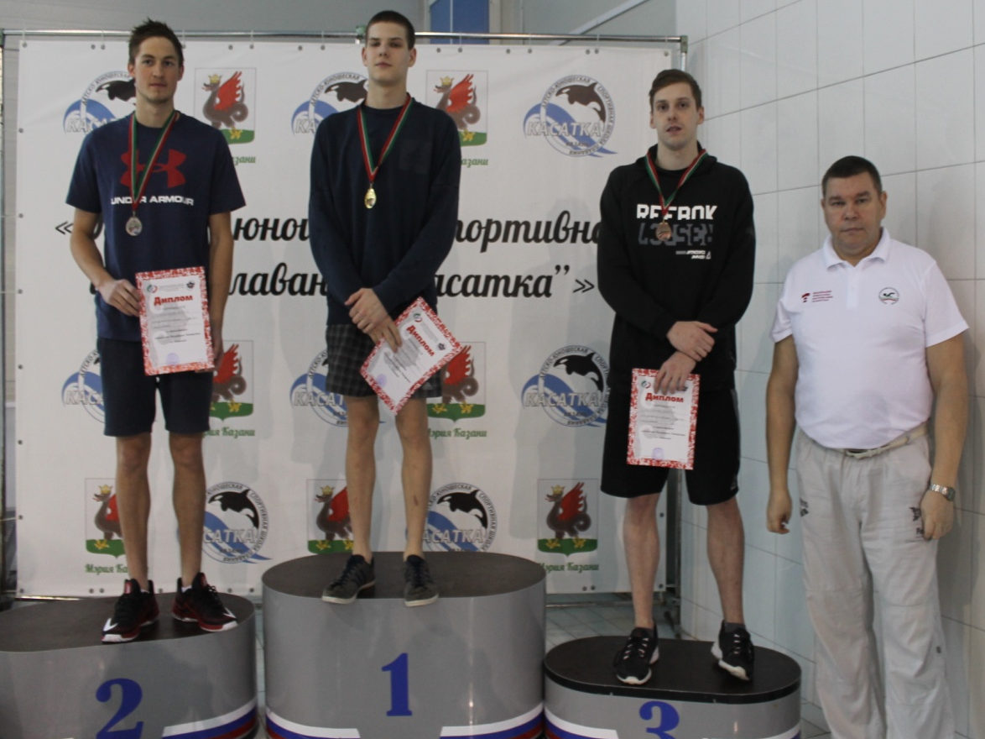
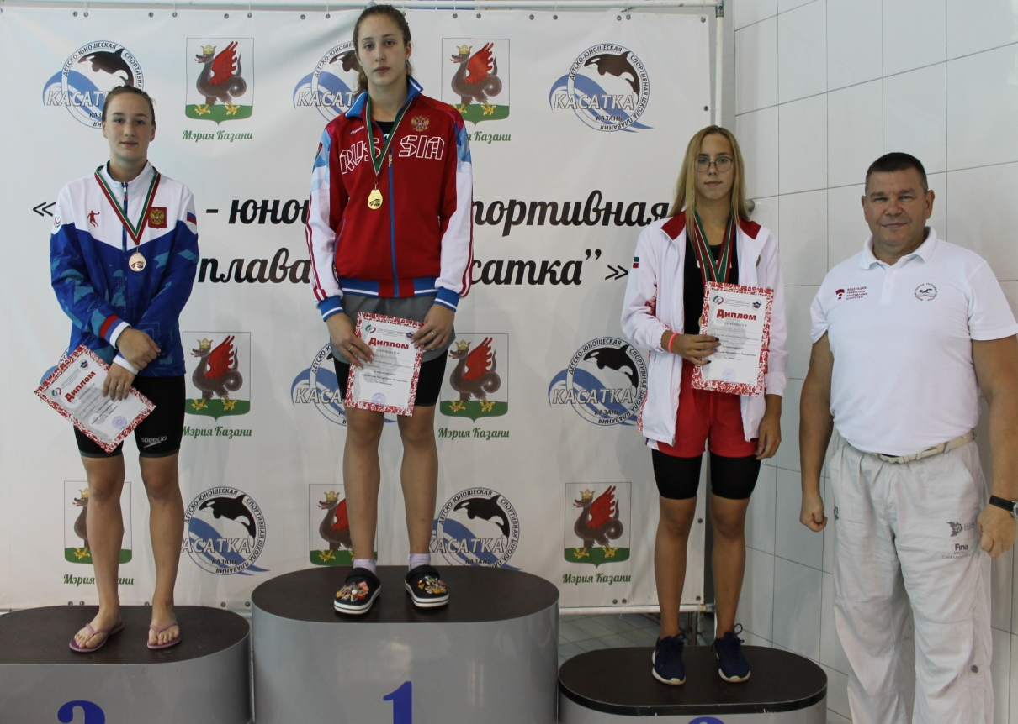
Республиканские соревнования:
Чемпионаты, Первенства и Кубок Республики Татарстан
6 соревнований, 74 призовых места,
240 спортсменов приняли участие

Slide 21
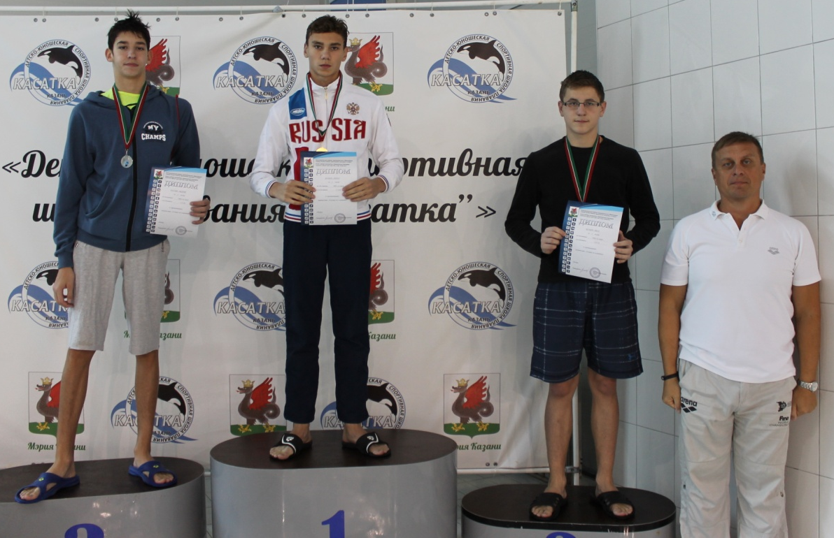
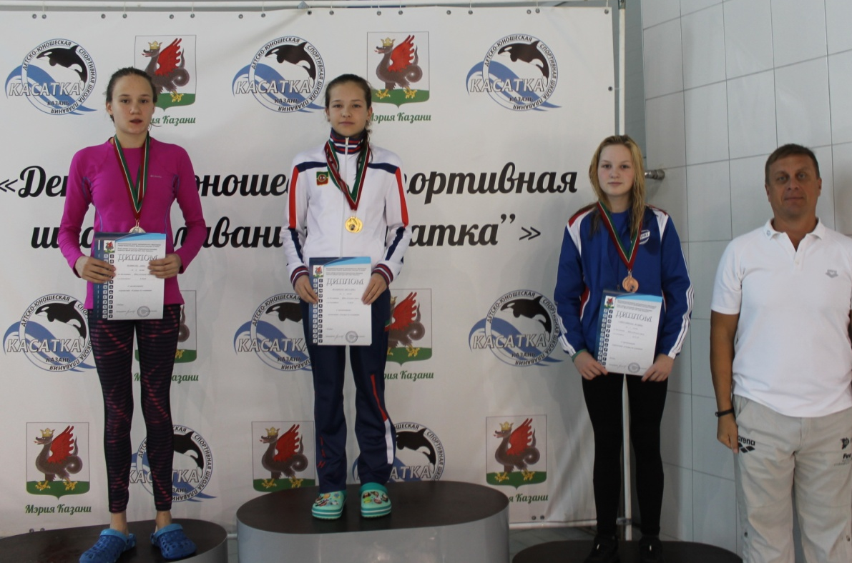
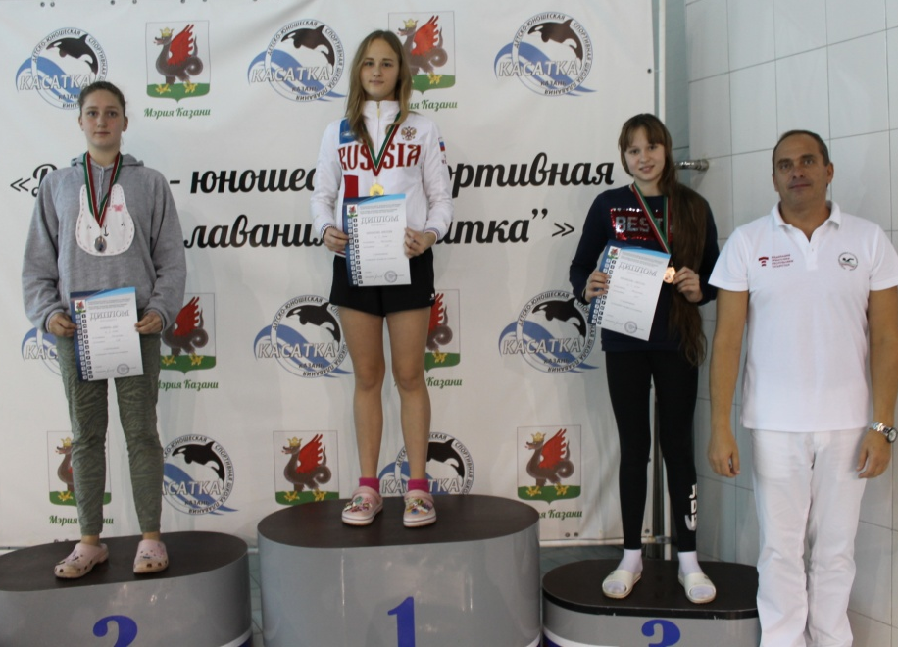
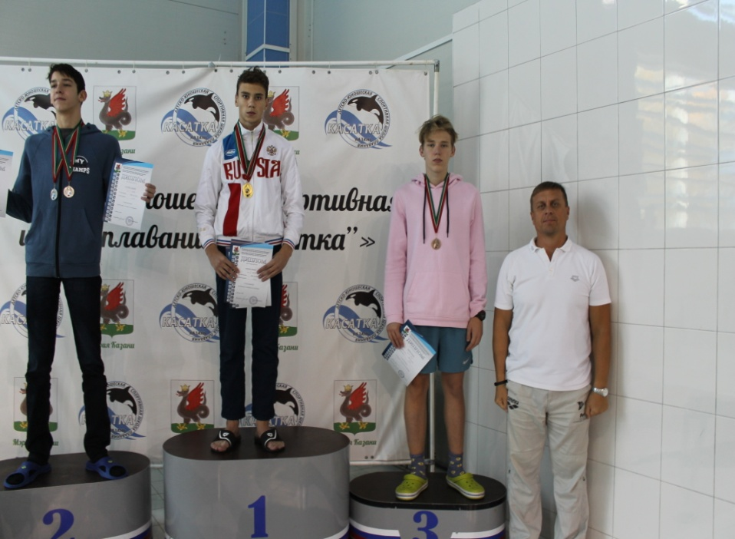
Чемпионат и первенство г.Казани -2018
86участников
Призовые места:
Чемпионат – 33
Первенство - 27

Slide 22
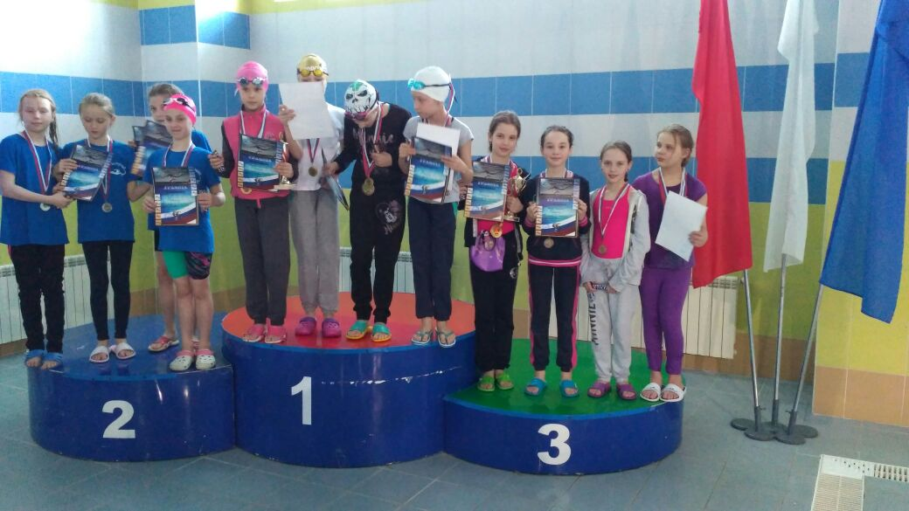
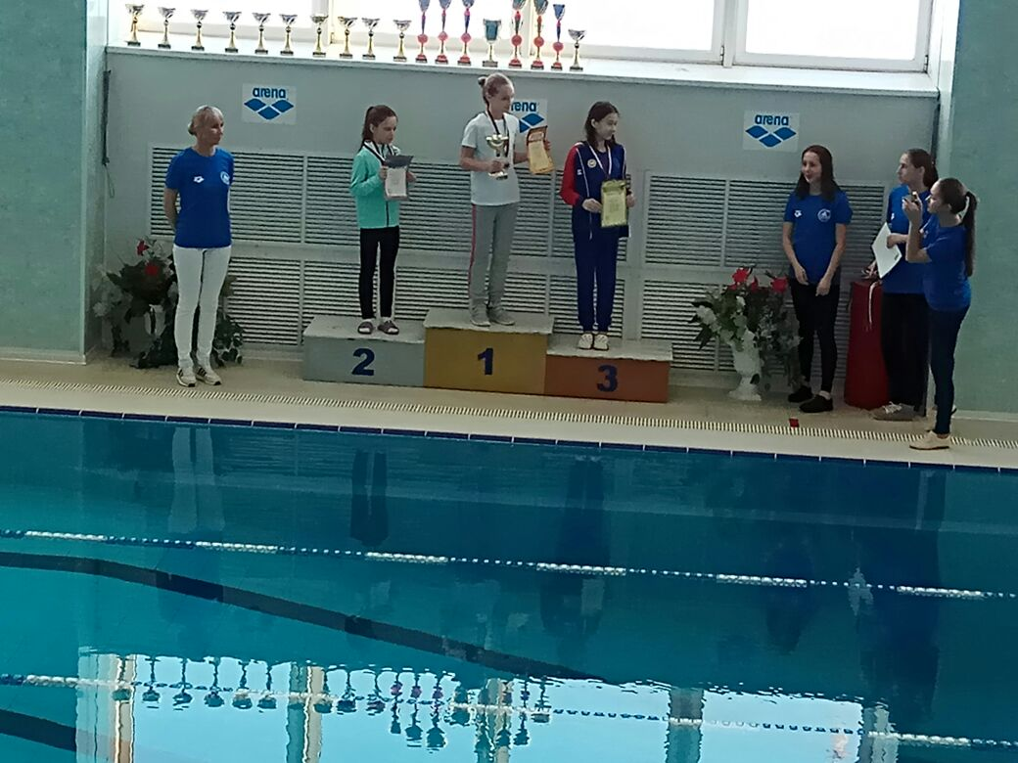
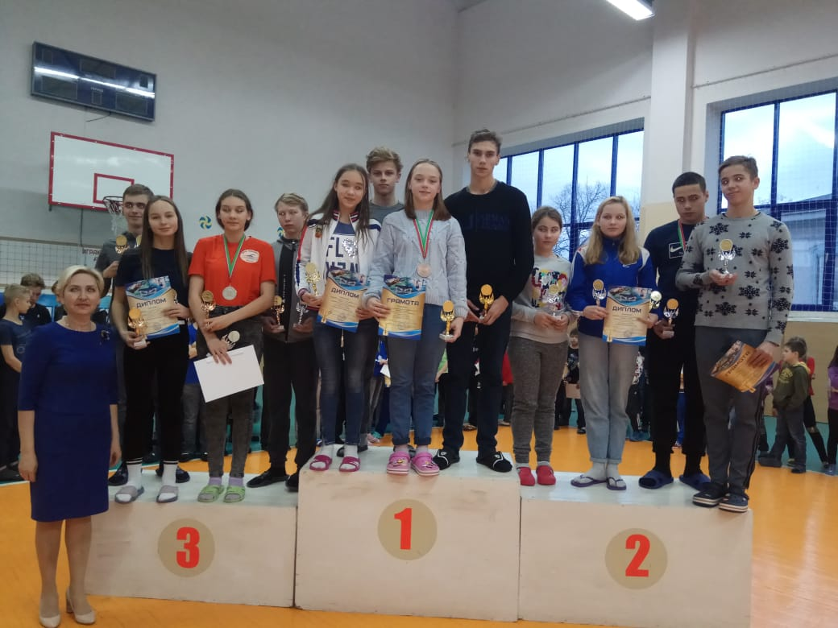
Матчевые встречи
«Спортивные горизонты», г.Чебоксары
«Весенняя Капель», г.Йошкар-Ола
Открытые СДЮСШОР г.Ижевск
Памяти МСМК Я.Шамаровой,
г.Кирово-Чепецк
Открытые ДЮСШ «Юбилейный»
г.Мензелинск и другие соревнования
Всего 12соревнований, 557 спортсменов,
201 призовое место.

Slide 23
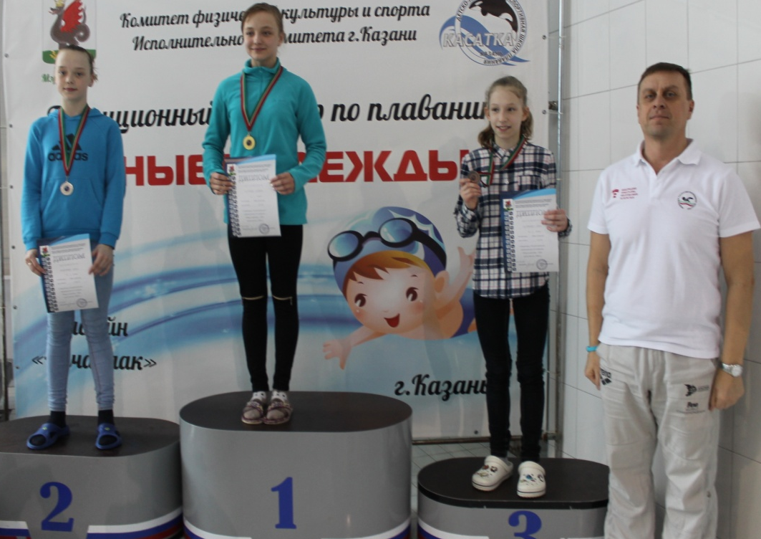
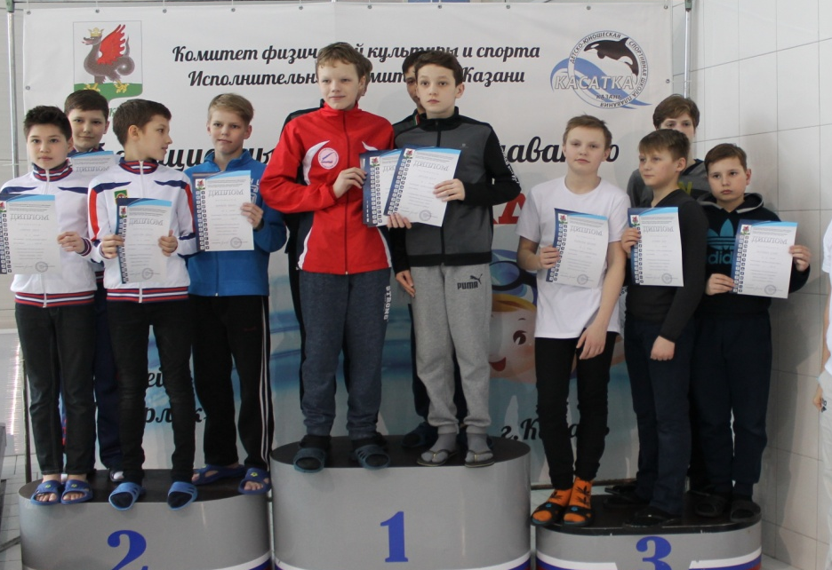
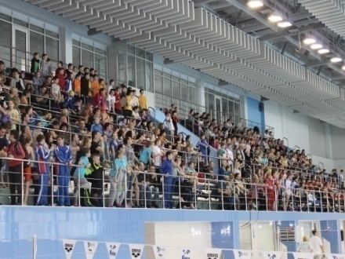
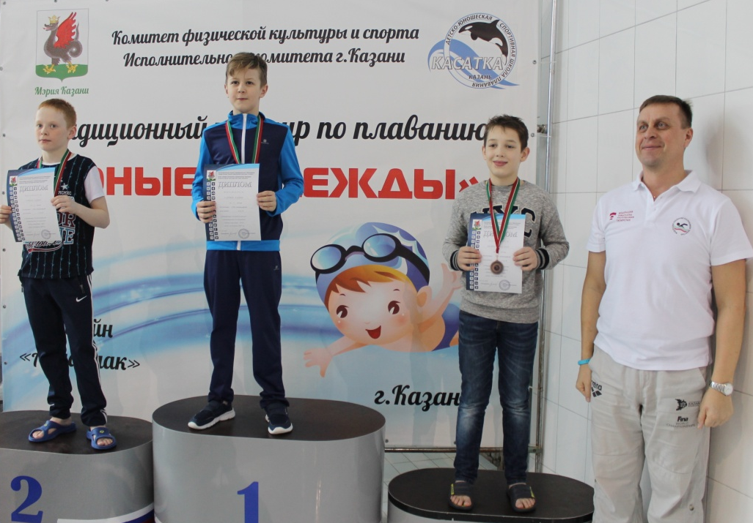
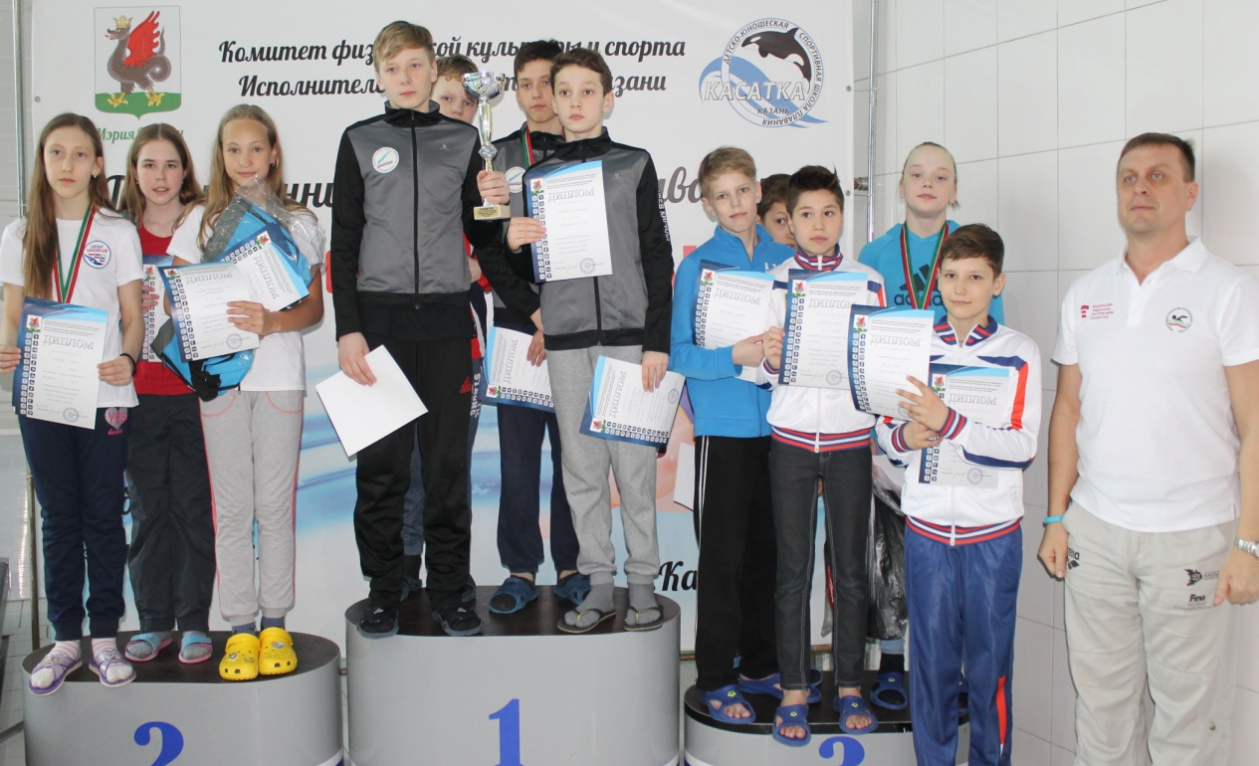
«Юные надежды-2018»

Slide 24
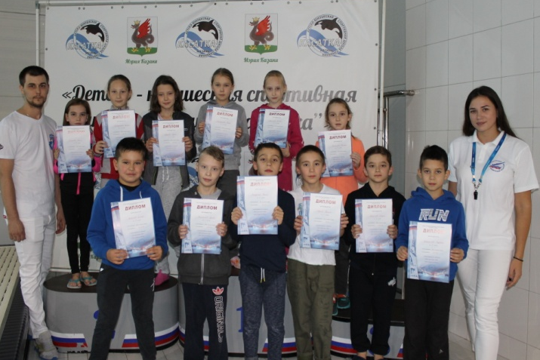
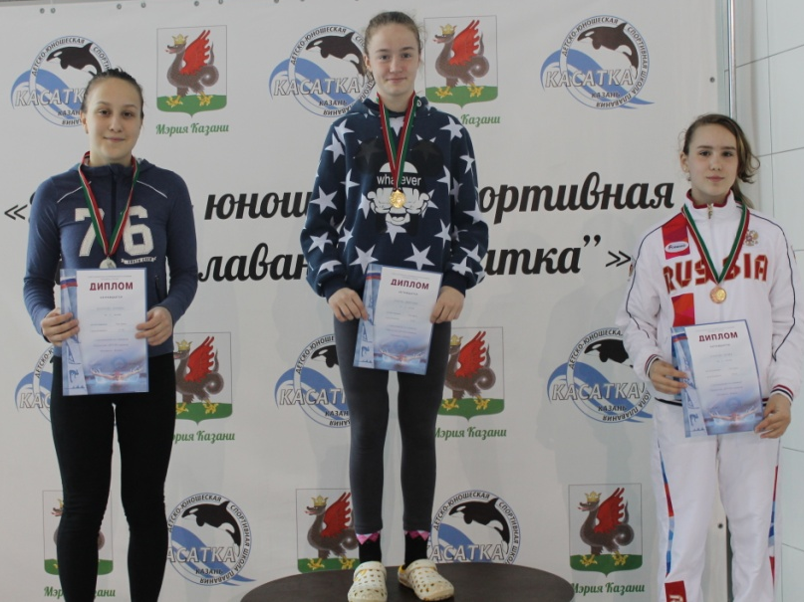
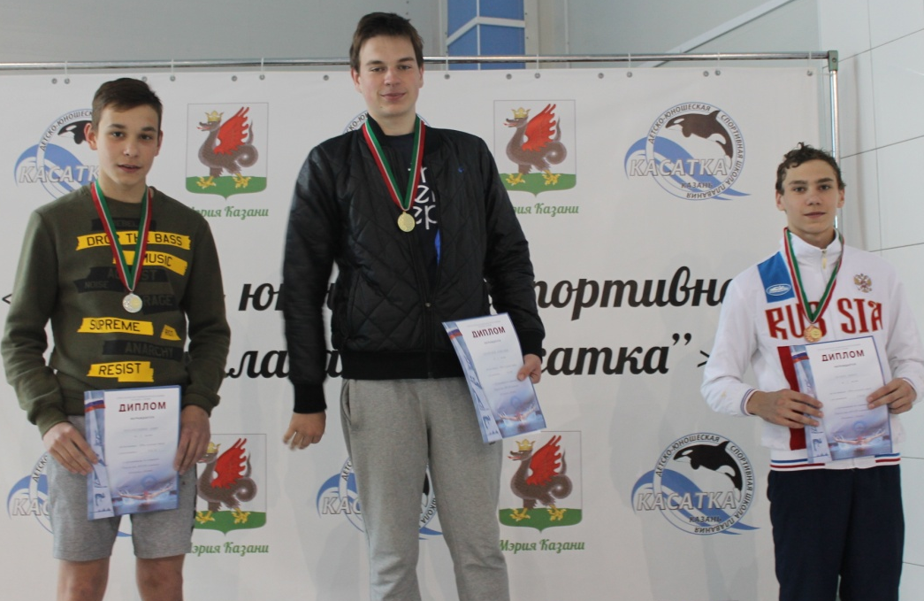
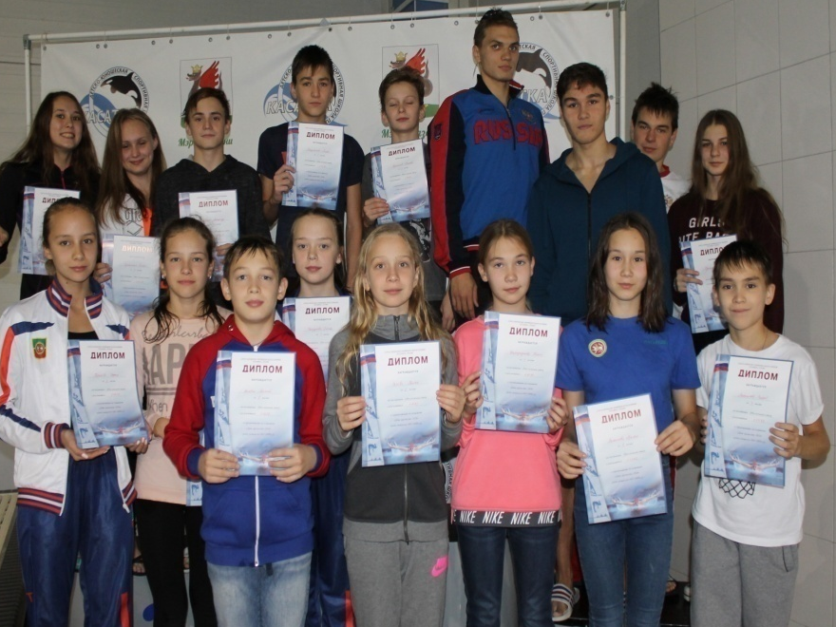
Внутри школьные
соревнования
12 соревнований
2232 участника
«Осенние старты»
«День кролиста»
«День брассиста»
«Весёлый дельфинарий»
«День плавания на спине»
«Новогодние старты»
Первенство ДЮСШ
и другие соревнования

Slide 25
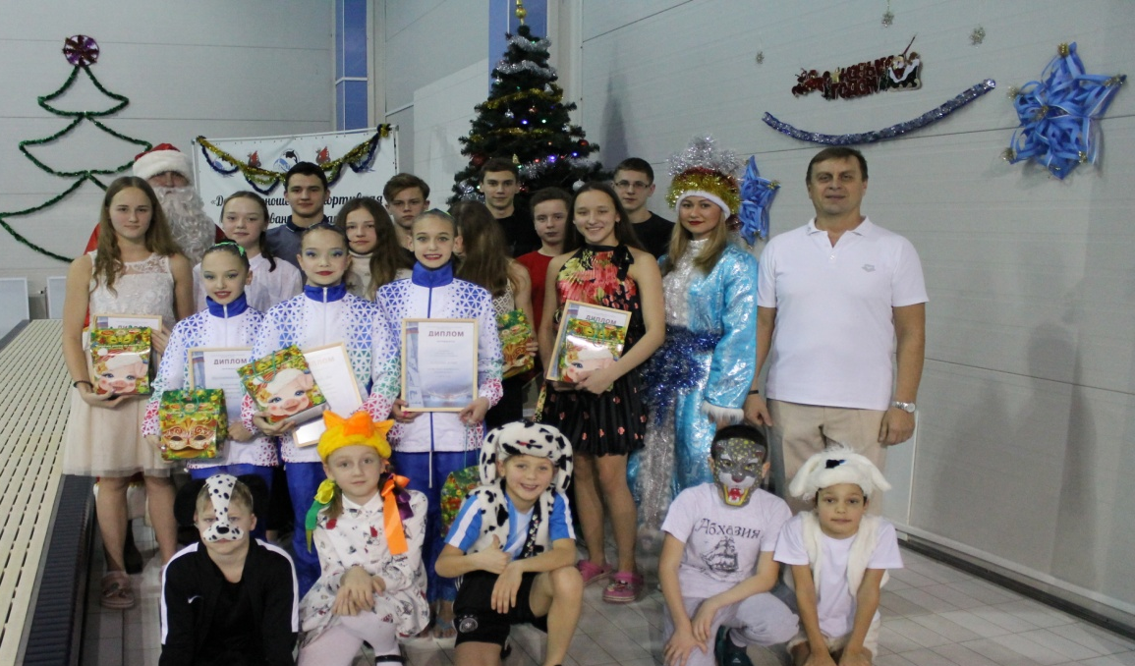
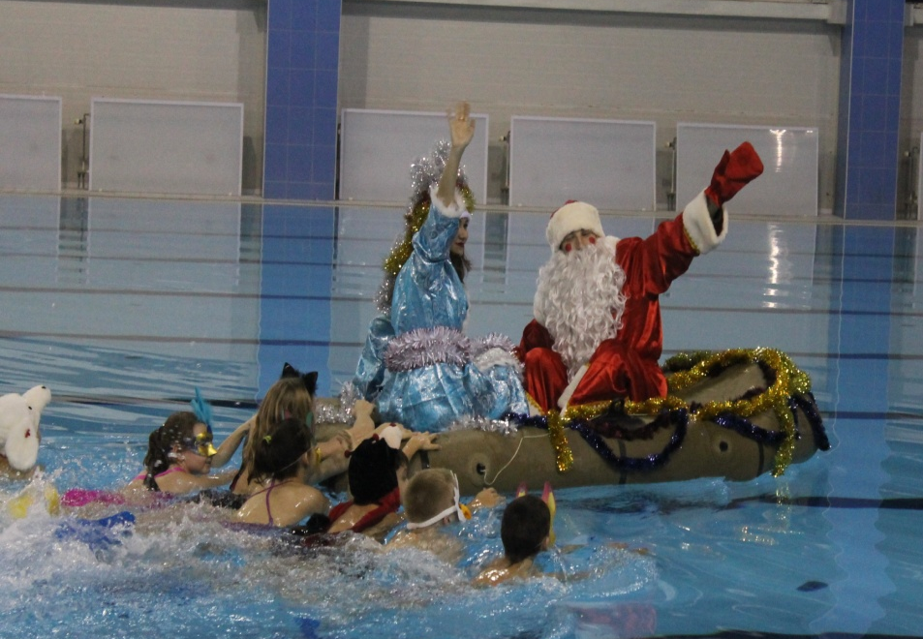
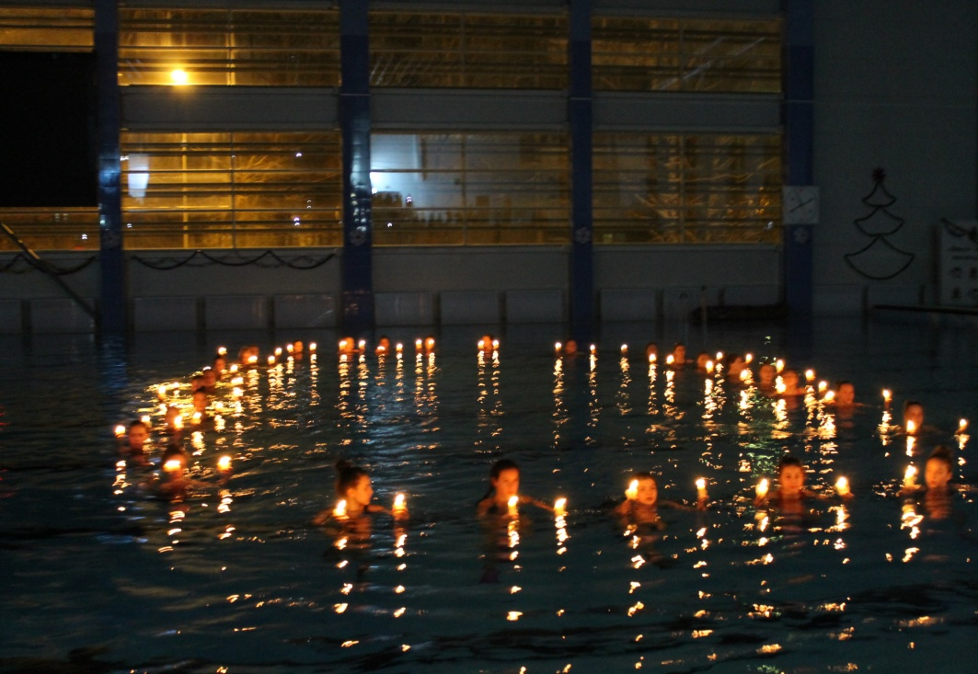
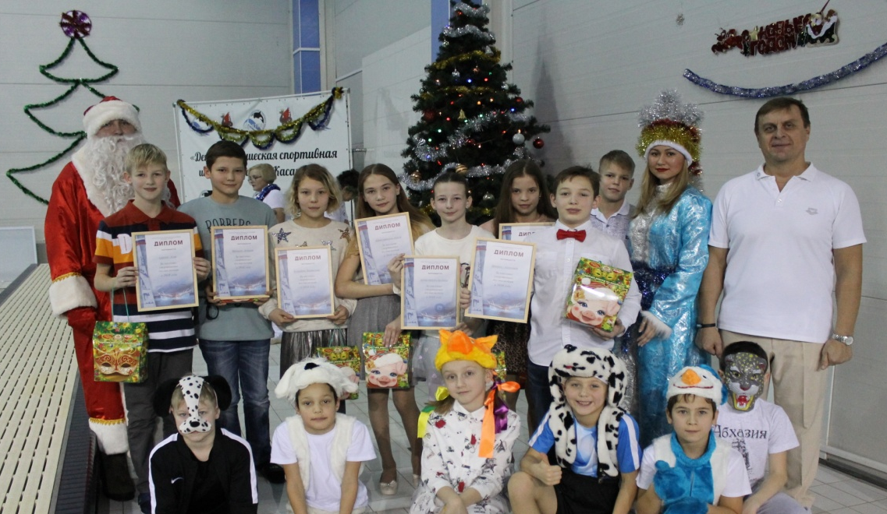
Новогодняя феерия -2018

Slide 26
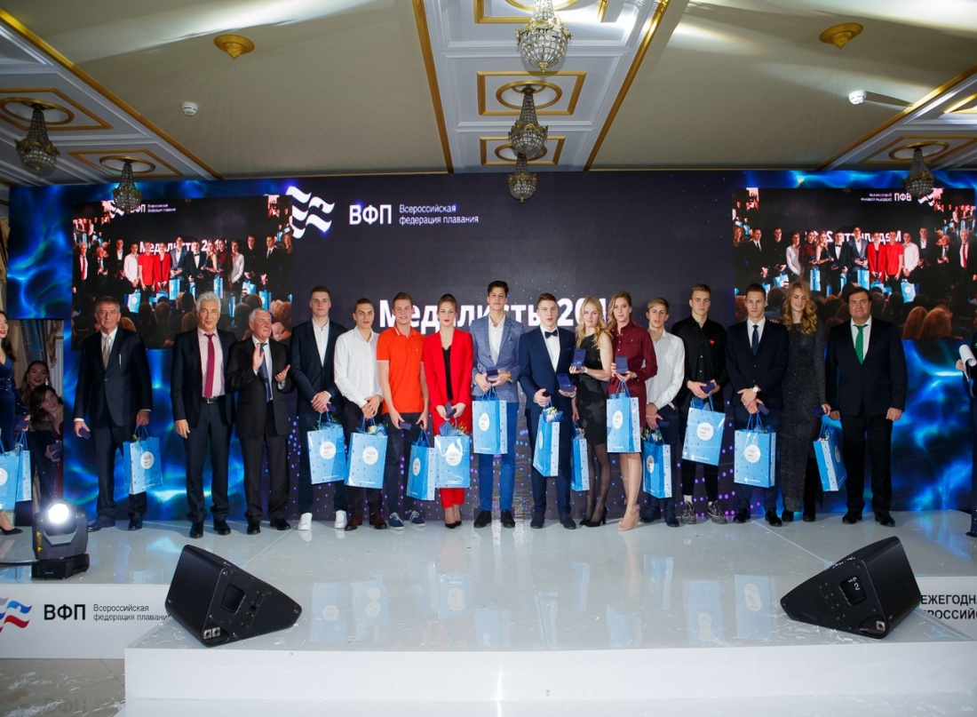
Вручение VII ежегодной премии Всероссийской
федерации плавания 22.12.2018 г.Санкт-Петербург
Номинация «Призёры международных соревнований»
МСМК Егор Куимов

Slide 27
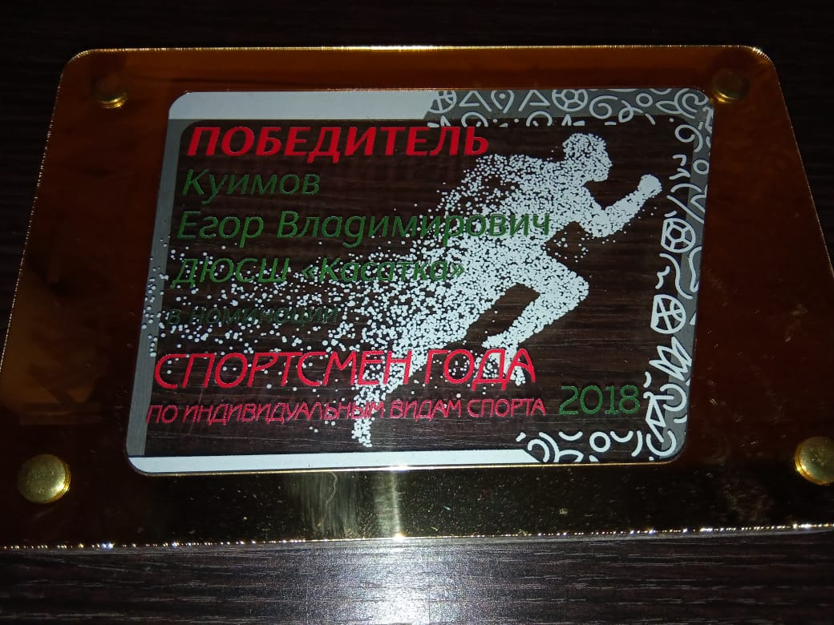
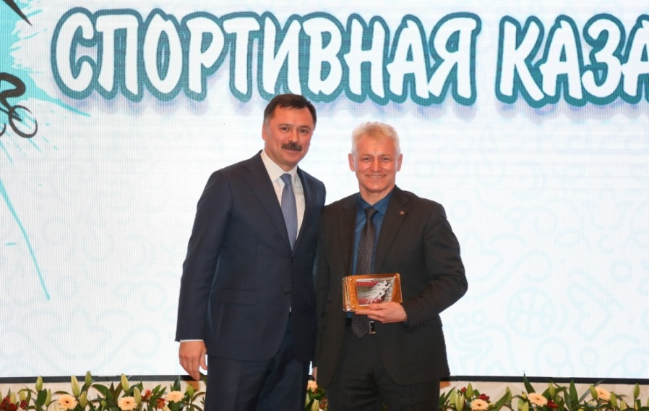
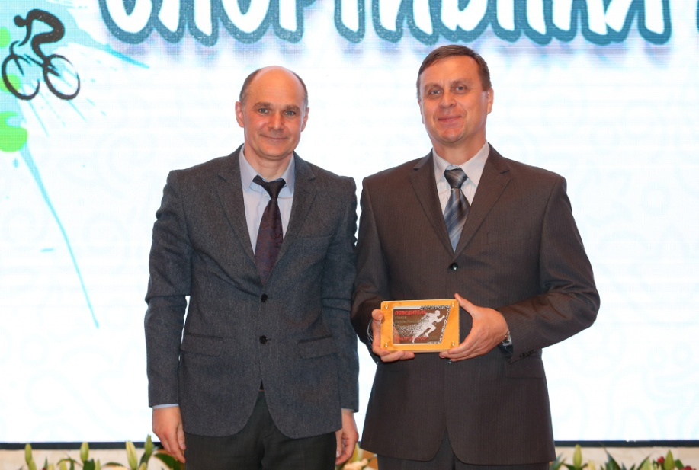
номинация «Лучший тренер года»
по индивидуальным видам спорта
Гизатуллин Э.И.
«Спортсмен года» - МСМК
Егор Куимов
Лучший директор
муниципальной ДЮСШ
Ионов И.Н.
По итогам 2018года
ДЮСШ «Касатка»признана
лучшей спортивной школой
г.Казани

Slide 28
Подготовка спортивного резерва
Вид спорта плавание | Члены сборной РТ | Члены сборной РФ
Основной состав | 13(8/5) | 1 (основной состав)
Резерв | 1
Задачи на 2019год
привлечение максимального числа детей и подростков
к систематическим занятиям физической культурой и спортом.
получение статуса Олимпийского резерва.
достижение высоких спортивных результатов.
повышение профессионального мастерства тренерского состава,
привлечение молодых специалистов.

Slide 29
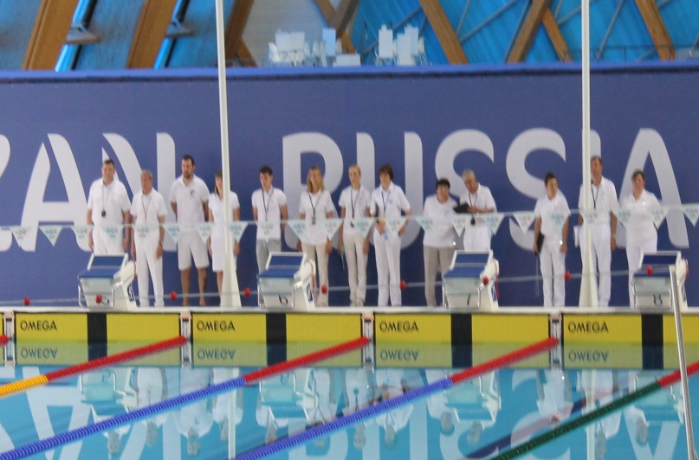
Судейская практика
Уровень судейства соревнований:
Международный, Всероссийский,
Региональный, Республиканский,
Муниципальный, Внутри школьный
Количество работников, имеющих категорию спортивного судьи | 1 категория | 2 категория | 3 категория
19
из них: | 6 | 7 | 4

Slide 30
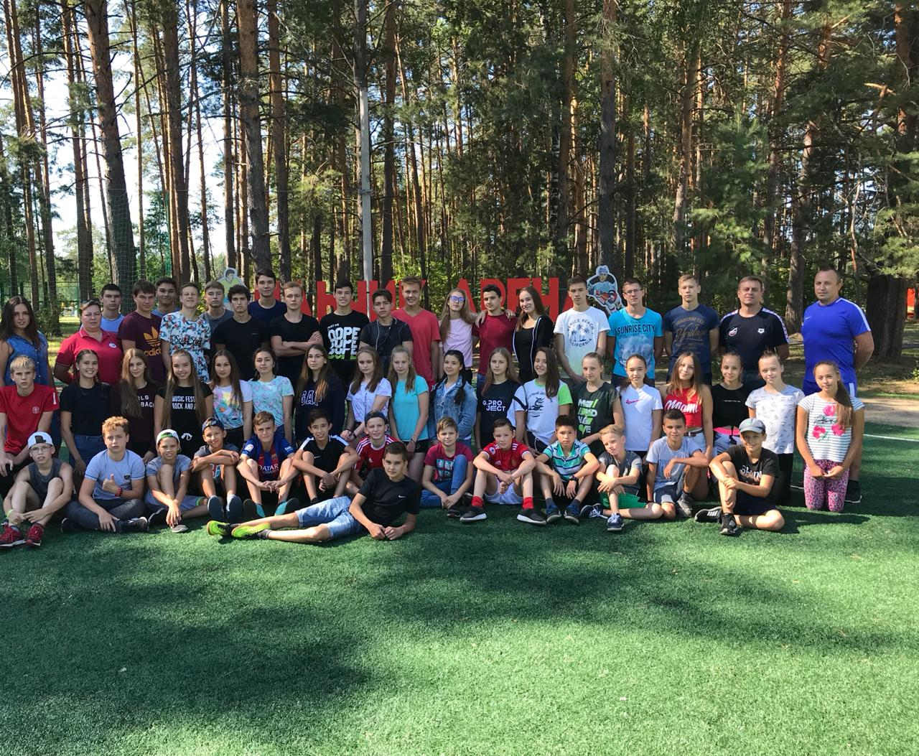
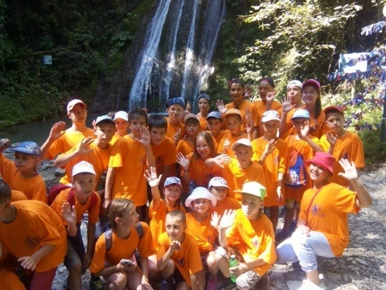
ЛЕТНИЙ ОТДЫХ
Год | ДОЛ РТ | ДОЛ Крым и другие | Всего
2018 | 123 | 79 | 177 / 202
2019 план | 130 | 60 | 180

Slide 31
Финансирование
командирования в 2018году составило
751287,60 рублей из них:
509637,60 рублей – внебюджетные средства Учреждения
241650,00 рублей – бюджетные средства Учреждения
Целевые средства МДМС РТ на развитие плавания 841463,37 рублей из них:
657433,37 рублей выплаты и начисление взносов за ВКС
184030,00 рублей приобретение спортивного имущества

Slide 32
Виды
внебюджетной деятельности
№ | Наименование доходов | 2018 год | План 2019 год | Увеличение +, уменьшение -
1 | Аренда помещений | 700,00 | 730,00 | + 30,0
2 | Доход от оказания платных услуг | 14 657,00 – план 18 154,4 - факт | 17570,00 | + 2913,00
 | Всего | 18 845,5 | 18300,00 | + 2943,00
3 | Остаток денежных средств на расчётном счёте на 01.01.2019 | 2572,4

Slide 33
Распределение внебюджетных средств
№ | Наименование расходов (тыс. руб) | 2018год | в % | План на 2019год | в % | Увеличение + уменьшение -
1 | Заработная плата сотрудников со страховыми взносами | 8619,8 | 41,5 | 8832,09 | 42,3 | 213,10
2 | Заработная плата тренеров со страховыми взносами по договорам подряда | 4685,9 | 22,6 | 4993,4 | 23,9 | 307,50
3 | Коммунальные расходы | 2882,5 | 13,9 | 2362,3 | 11,3 | -520,20
4 | Командировочные расходы | 520,04 | 2,5 | 780,6 | 3,7 | 260,56
5 | Расходы на содержание имущества | 1215,1 | 5,8 | 953,5 | 4,6 | -261,6
6 | Приобретение основных средств и материалов | 2139,07 | 10,3 | 2183,4 | 10,5 | 44,33
7 | Прочие расходы и услуги | 718,2 | 3,4 | 766,4 | 3,7 | 48,23
 | всего расходов | 20780,61 |  | 20872,5 |  | 91,89

Slide 34
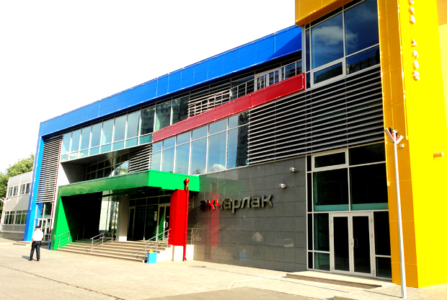
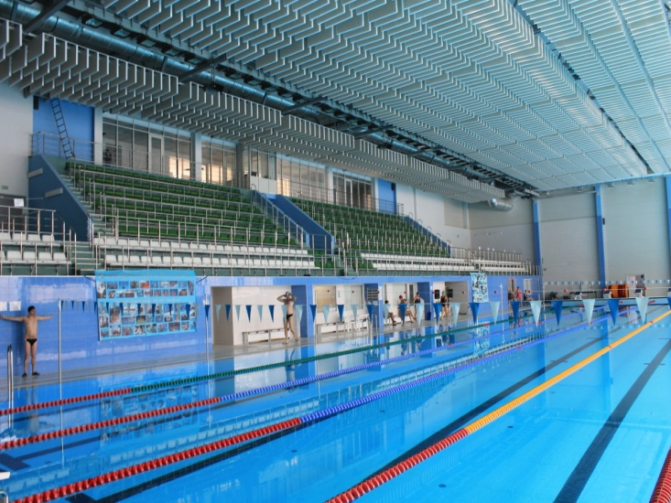



Плавательный бассейн «Акчарлак»
Укрепление материальной базы
в 2018 году – 1 765 027,51
план на 2019год – 1 440 958,00
ул. Кул Гали, 13а

Slide 35
Укрепление материальной базы КПБ «Акчарлак»
Виды работ | КПБ «Акчарлак»
 | 2018 | 2019
Опрессовка здания | 96000,00 | 80000,00
Техническое обслуживание оборудования | 638450,34 | 598544,00
Содержание имущества | 375005,56 | 202414,00
Приобретение основных средств и спортивного оборудования | 655571,61 | 560000,00
Итого | 1 765 027,51 | 1 440 958,00
в том числе | 321 414,80 бюджет 1 443 612,71 внебюджет | 124 14,00 бюджет 1 318 544, 00 внебюджет

Slide 36



Материально-техническая база
Плавательный бассейн
по ул.Р.Зорге, 64
Укрепление материальной базы
в 2018 – 495 652,18
план на 2019год – 381 280,29

Slide 37
Укрепление материальной базы
КПБ по ул.Р.Зорге,64
Виды работ | КПБ по ул.Р.Зорге,64
 | 2018 | 2019
Опрессовка зданий | 24000,00 | 20000,00
Техническое обслуживание оборудования | 159612,60 | 170680,29
Содержание имущества | 93751,20 | 50600,00
Приобретение основных средств и спортивного оборудования | 218288,38 | 140000,00
Итого | 495 652,18 | 381 280,29
в том числе | 34 346,20 бюджет, 461 305,98 внебюджет | 46 374,24 бюджет 334 906,05 внебюджет
В летние месяцы прошел 1 этап капитального ремонта на сумму 16 800,00 руб:
капитальный ремонт крыши;
утепление фасада, облицовка кирамогранитом, ремонт отмостки здания;
замена системы вентиляции, ремонт теплового узла.

Slide 38
Спортивные мероприятия
КПБ «Акчарлак» -2018
Республиканский турнир «Юные Надежды»
Чемпионаты и первенства РТ
Чемпионат и первенство г.Казани
Спартакиада служащих г. Казани
Спартакиада гослужащих Республики Татарстан
Всероссийские соревнования среди детей с синдромом дауна
Соревнования для пловцов – ветеранов «Sprintmasters»
Соревнования среди клиентов бассейна
Приём норм ГТО
Спартакиада школьников Республики Татарстан
Внутри школьные соревнования и мероприятия

Slide 39




Спартакиада госслужащих г.Казани
Спартакиада школьников

Slide 40




Спортивно-массовые мероприятия для населения

Slide 41

Проведение мероприятий входящих в календарный план МДМС РТ
2017 | 2018 | 2019
3 | 6 | 6
Проведение мероприятий входящих в календарный план Комитета физической культуры и спорта г.Казани
2017 | 2018 | 2019
4 | 4 | 4
Проведение мероприятий входящих в календарный план ДЮСШ плавания «Касатка»
2017 | 2018 | 2019
13 | 13 | 13

Slide 42
Оздоровительное плавание для населения
КПБ «Акчарлак»:
бесплатные занятия по воскресным дням посетили 4100 человек (455 человек в месяц, не считая летние месяцы)
обучение плаванию кадетских классов
лицей №78 (5 раз в неделю)
Работа с детьми с ограниченными возможностями
КПБ «Акчарлак
занятия для детей с ограниченными возможностями
(диагноз ДЦП) общественная организация «Дети-ангелы»
КПБ по ул.Р.Зорге, 64
занятия для детей с ограниченными возможностями
(диагноз: ДЦП, аутизм, инвалиды по зрению) общественная организация «Забота», реабилитационный центр для детей с ограниченными возможностями «Апрель»
удостоверение КПК по адаптивной физической культуре
имеют 2 тренера-преподавателя.

Slide 43
Спасибо за внимание

